Slide 1
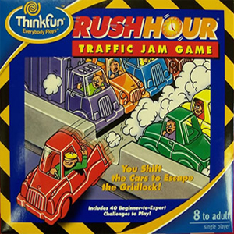
VroemVroem
Jesse Fontaine
Annemarie geertsema
Laura haverkorn

Slide 2
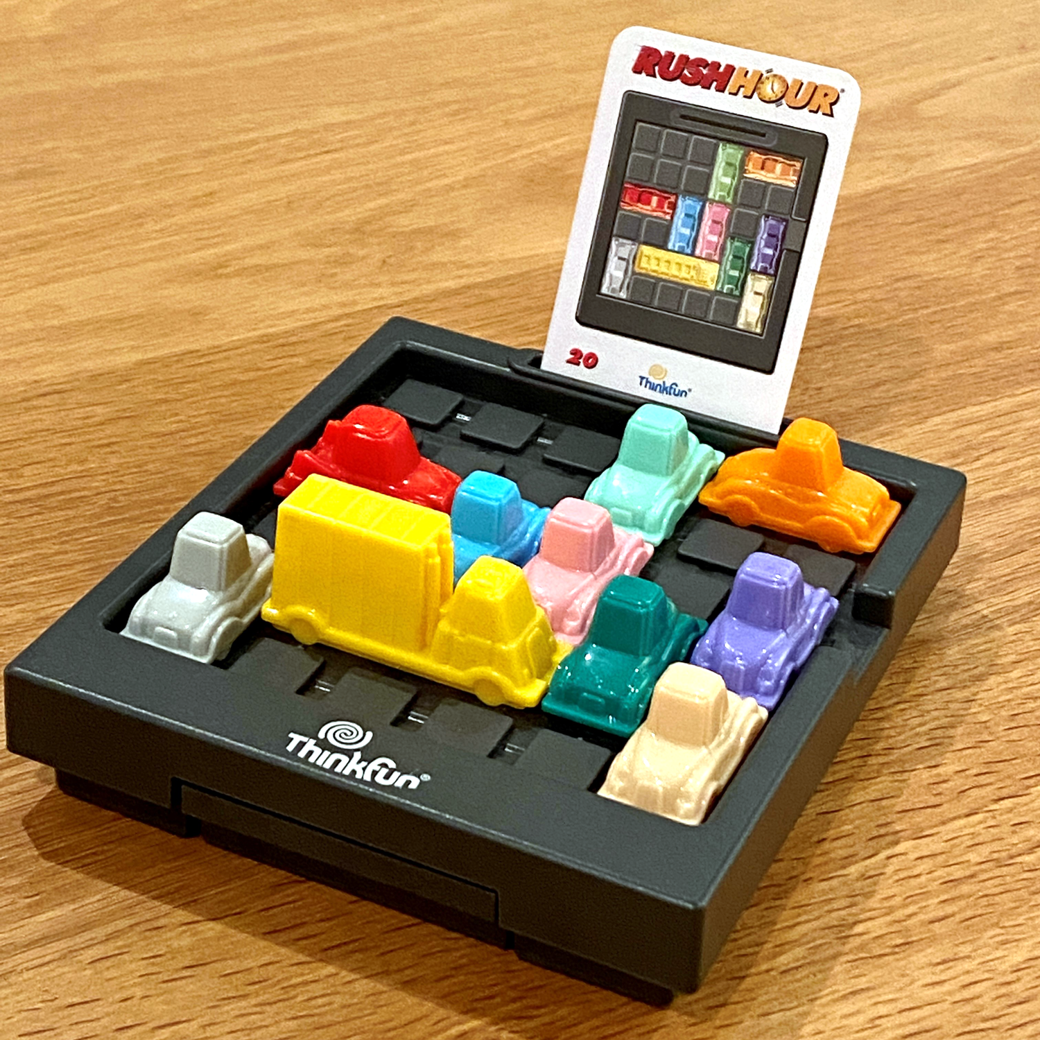
De casus
Rush Hour.
Schuif de andere auto’s en vrachtwagens opzij zodat de rode auto van het grid af kan rijden.
Heuristieken die het spel oplossen.
Grids van:
6x6
9x9
12x12

Slide 3

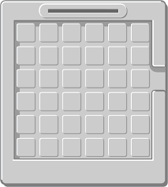
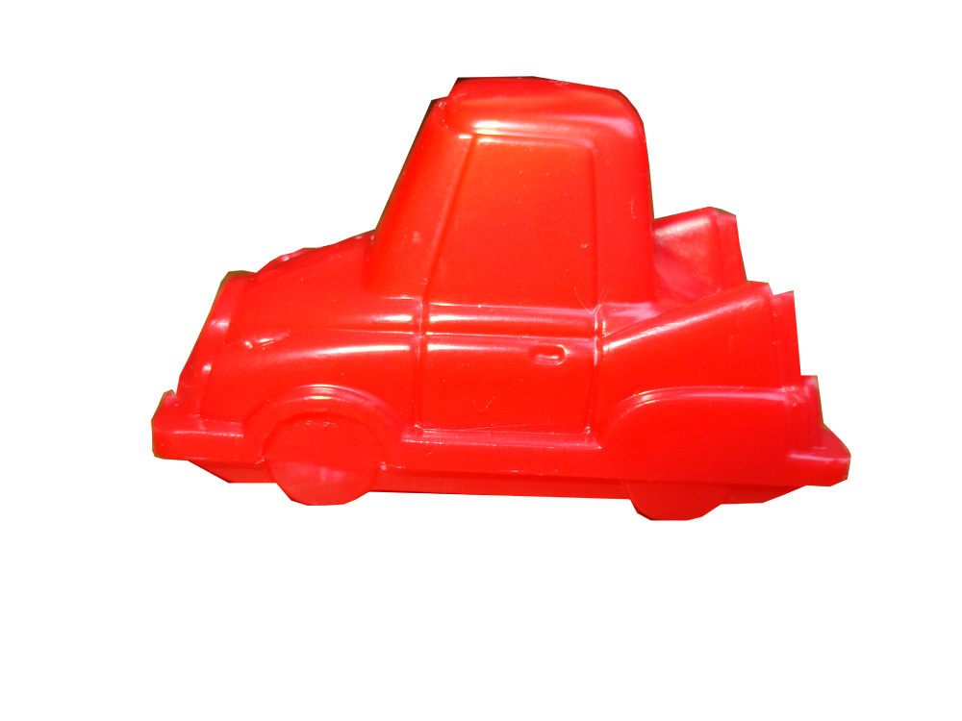
Opbouw

Slide 4
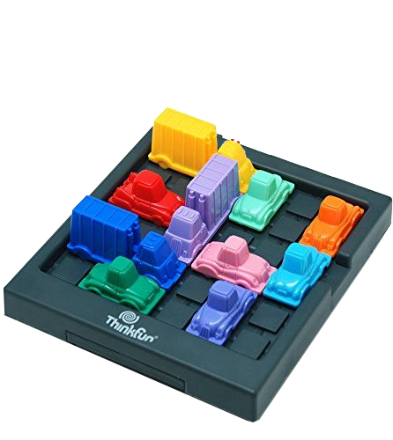
Opbouw

Slide 5
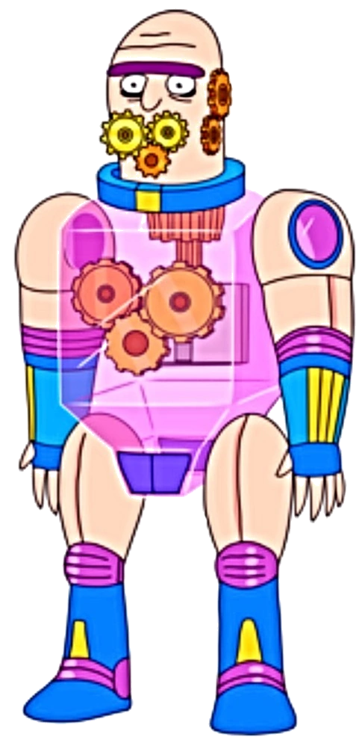
Algoritmen

Slide 6
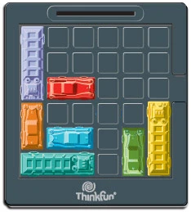
State space
Aannames:
Het grid is vierkant.
De auto’s kunnen over elkaar heenrijden.

Slide 7
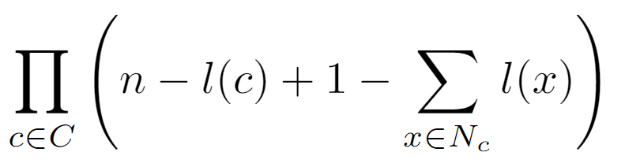
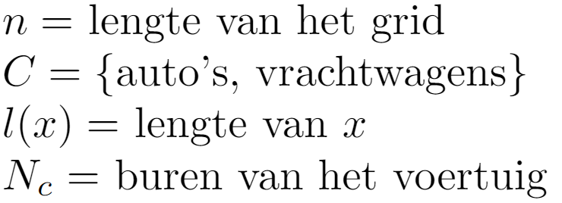
State space
5
6
4
3
2
1
2

Slide 8
State space
6
4
3
2
1
3

Slide 9

State space
$$6−2+1−3=2$$
$$6−3+1−2=2$$
$$6−2+1=5$$
$$6−3+1=4$$
$${State space=2}^{2}×4^{2}×5^{3}=8000$$

Slide 10
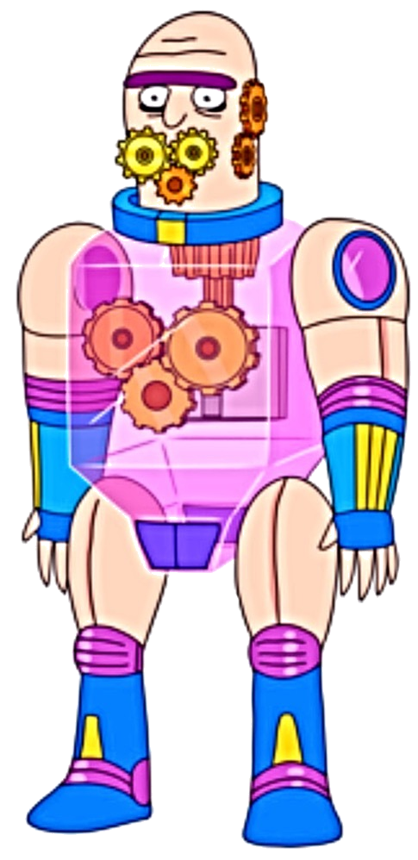
Algoritmen - Random
Kiest een random move en voert uit.
Stopt wanneer rode auto bij de uitgang is.
Vormt de baseline voor de volgende algoritmen.

Slide 11
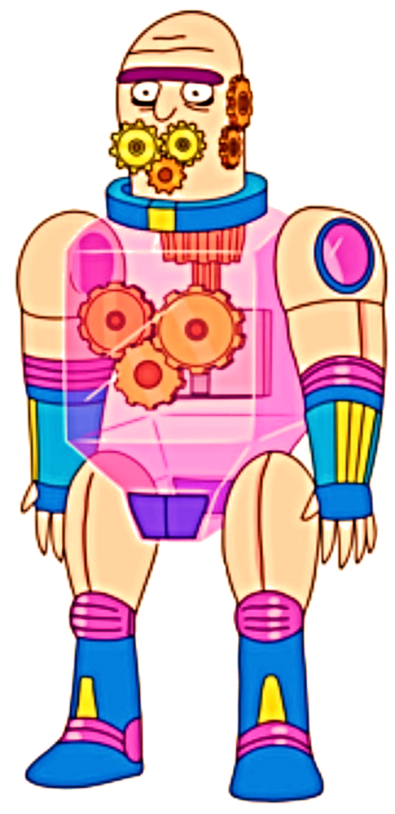
Algoritmen - Depth
Depth
Iedere mogelijke move is een kind.
Er wordt een willekeurig kind gekozen.
Eerder gevonden bord?
Prunen.
Terug naar parent en nieuw willekeurig kind kiezen.
Best Depth
Er wordt een kind gekozen via de volgende heuristieken:
Hoeveel voertuigen staan er voor de rode auto?
Hoe ver is de rode auto verwijderd van de uitgang?

Slide 12
Algoritmen - Breadth
Iedere mogelijke move is een kind.
Voor ieder kind wordt bekeken of de rode auto bij de uitgang is.
Altijd de beste oplossing
Geheugenproblemen

Slide 13
Algoritmen - Hill Climber
Hill Climber
Itereren over een oplossing.
Tussen twee borden een nieuw, korter pad vinden.
Verbeteren met:
Random
(Best) Depth
Breadth
Simulated Annealing
Itereren over een oplossing.
Tussen twee borden een nieuw pad vinden.
Acceptatiekans.

Slide 14
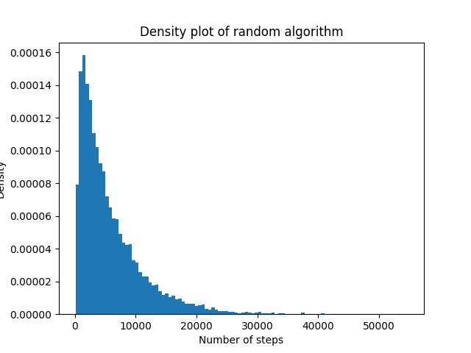
Resultaten - Random

Slide 15
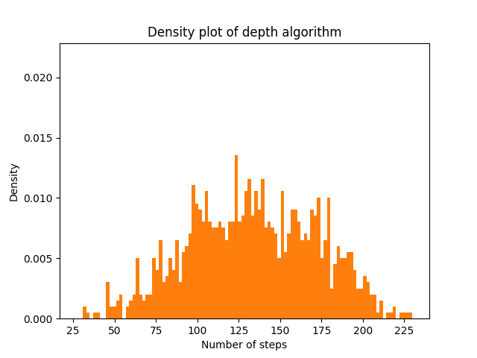
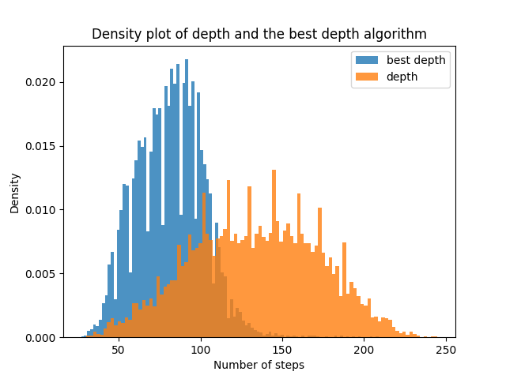
Resultaten - Depth

Slide 16
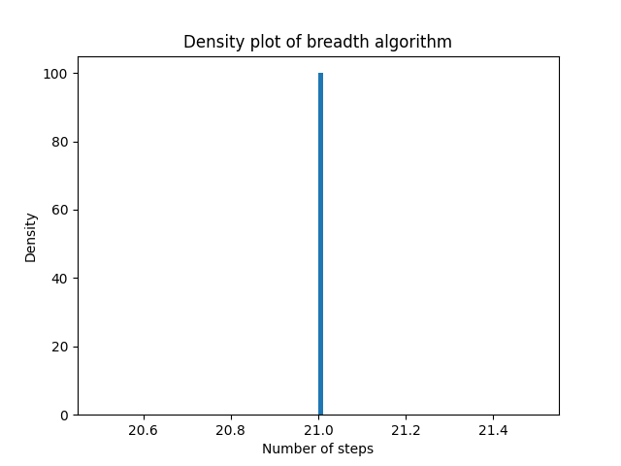
Resultaten - Breadth

Slide 17
Vergelijking

Slide 18
Conclusie

Slide 19
Future work

